Slide 1
Ch6
Clustering Algorithm
K-Means Clustering
Principal Component Analysis
12191682 진태균

Slide 2
Contents
Unsupervised Learning
Clustering Algorithm
K-Means Clustering
Principal Component Analysis

Slide 3
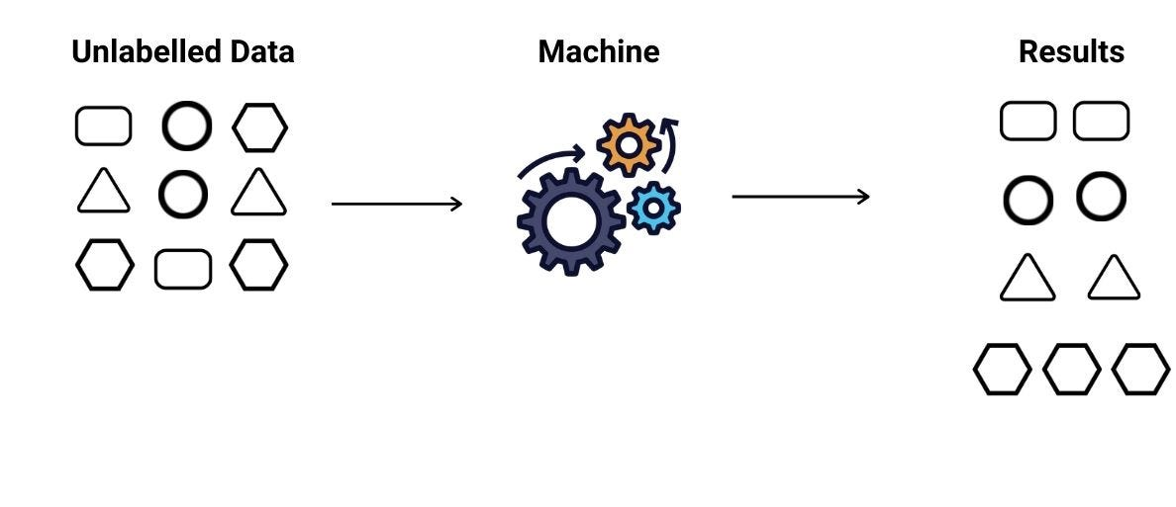
Unsupervised Learning
No target data!

Slide 4
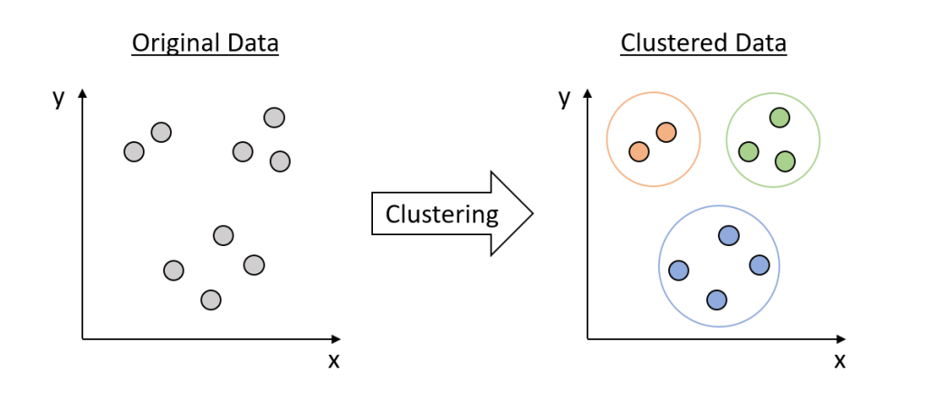
What is Clustering?
비슷한 샘플끼리 하나의 그룹으로 모으는 학습 작업

Slide 5
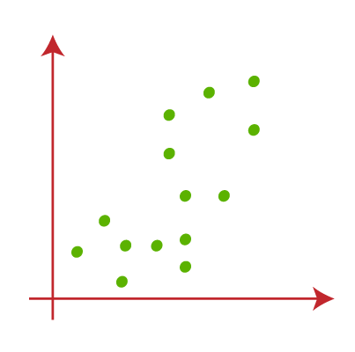
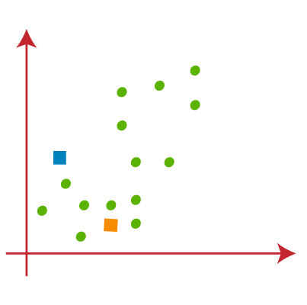
K-Means Clustering
Step 0
Step 1

Slide 6
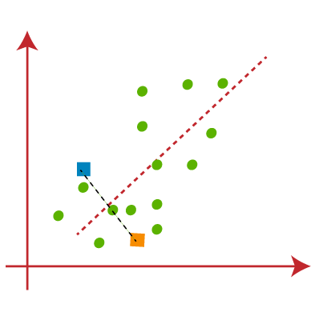
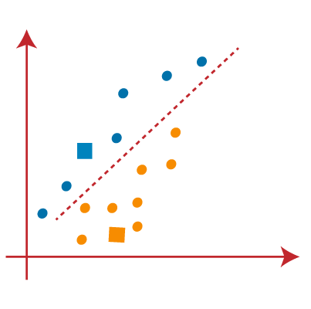
K-Means Clustering
Step 2
Step 3

Slide 7
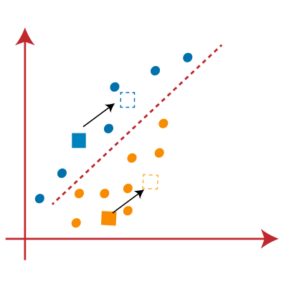
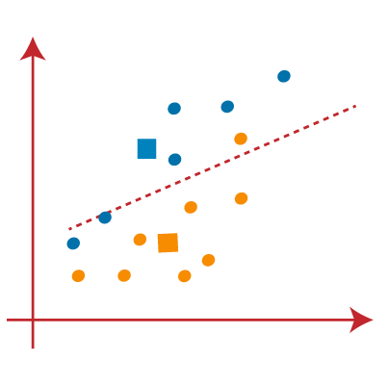
K-Means Clustering
Step 1-1
Step 2-1

Slide 8
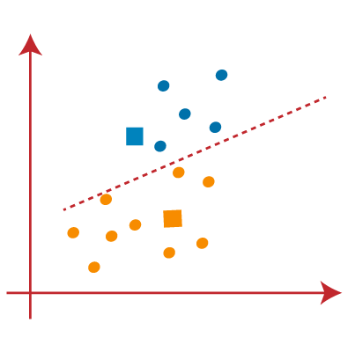
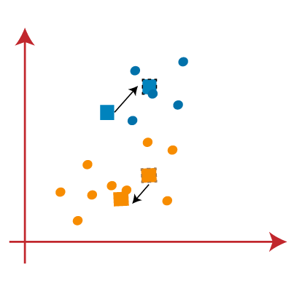
K-Means Clustering
Step 3-1
Step 4

Slide 9
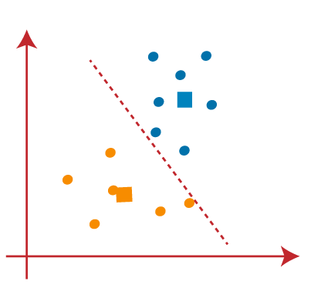
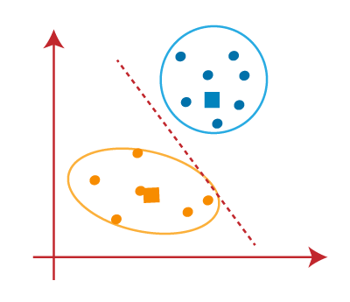
K-Means Clustering
Step 1-2
Step 2

Slide 10
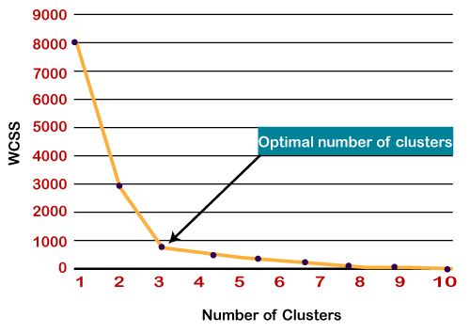
K-Means Clustering
How can we find optimized K in K-Means Clustering?
Elbow Method

Slide 11
Fuzzy K-Means Clustering
K-Means 알고리즘의 변형
2. 데이터가 한 클러스터에 할당되는 것이 아닌 소속도를 가짐
3. 소속도란 각 클러스터에 속할 확률을 의미
4. 모든 클러스터에 대한 소속도를 가지므로 부분적으로 모든 군집에 속해있음

Slide 12
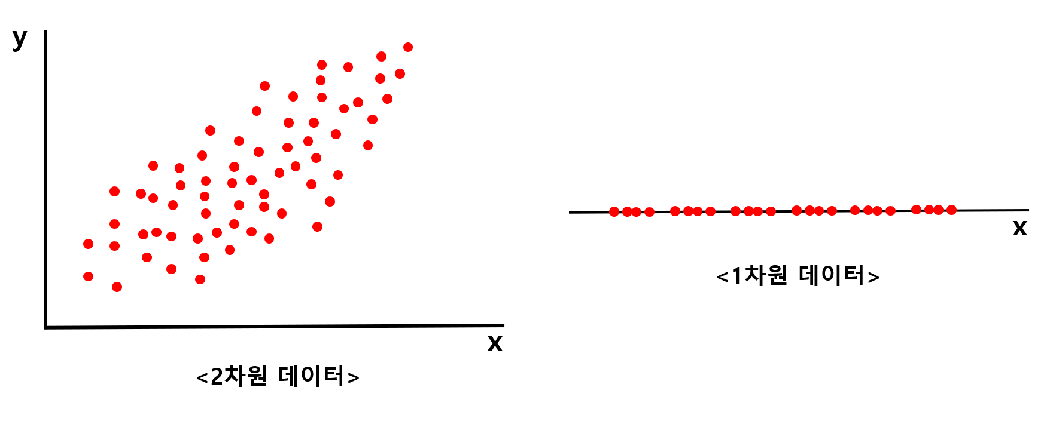
Principal Component Analysis
차원 축소를 위한 기법으로 PCA(주성분 분석)를 사용할 수 있다.

Slide 13
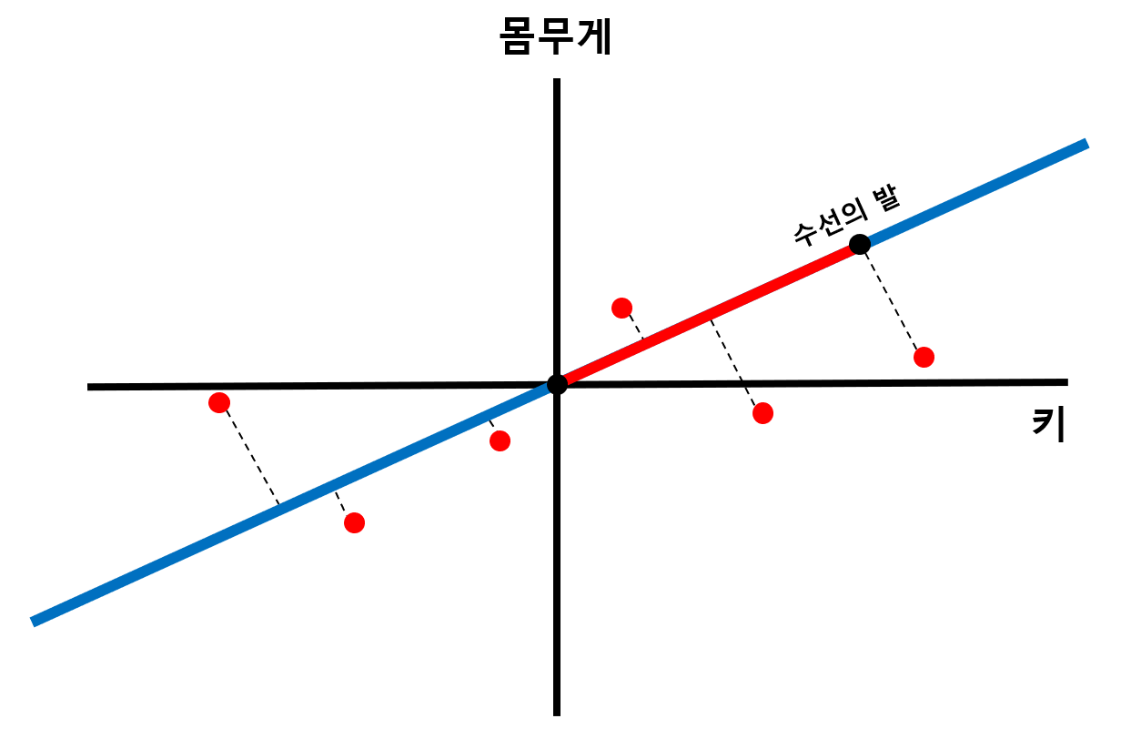
Principal Component Analysis
분산이 가장 큰 방향을 찾아 주성분을 구한다

Slide 14
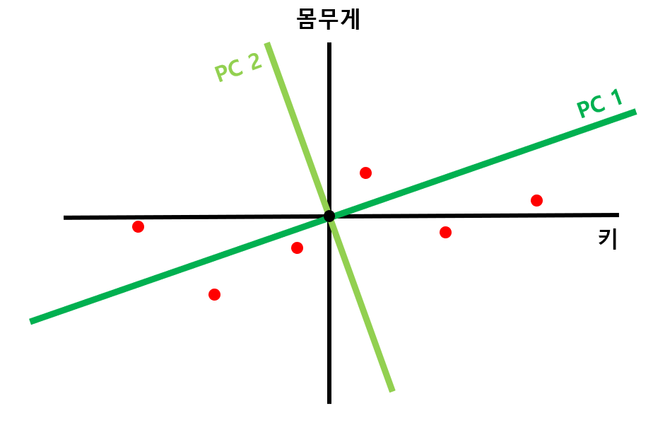
Principal Component Analysis
주성분을 축으로 하는 좌표계를 만든다.

Slide 15
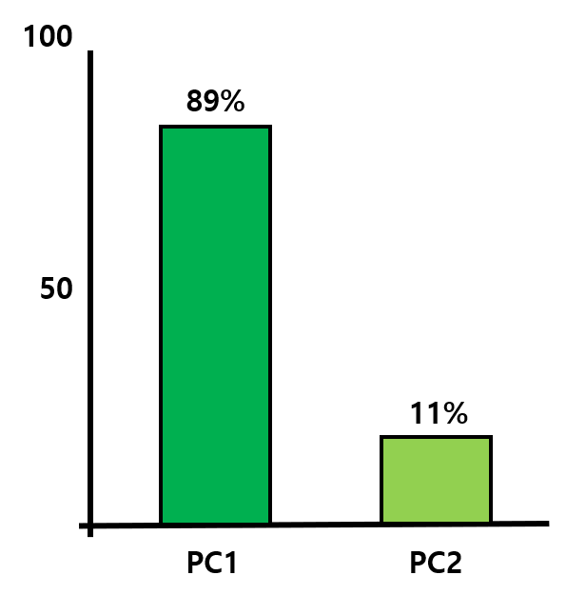
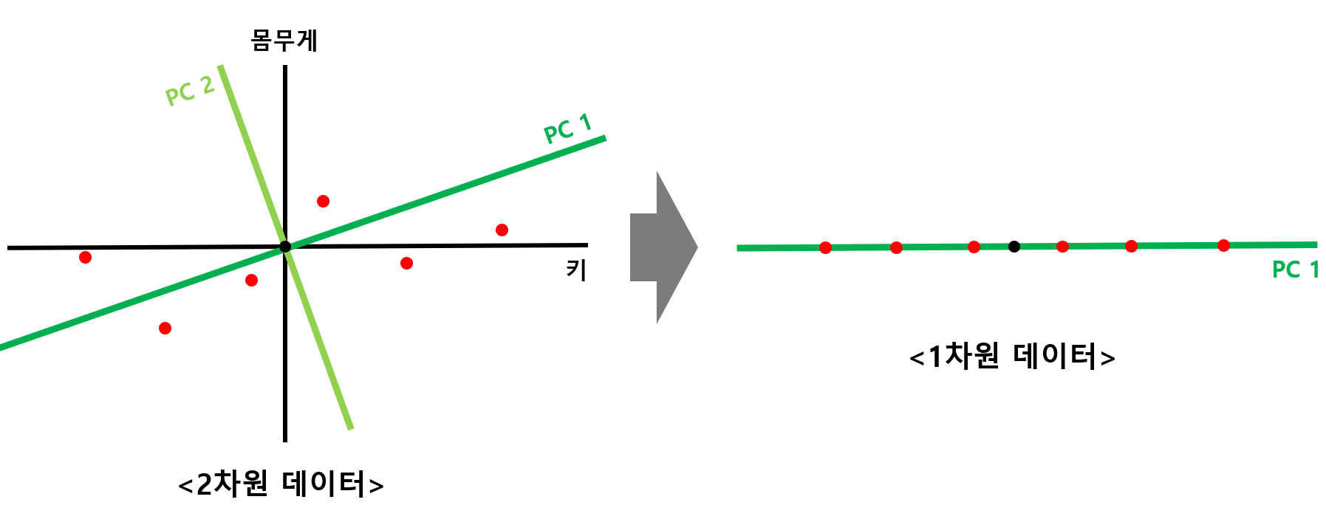
Principal Component Analysis
각 벡터가 얼마나 기존의 데이터를 잘 반영하는지 ->

